Slide 1
BÀI TẬP LỚN LẬP TRÌNH HƯỚNG ĐỐI TƯỢNG Chủ đề: Dino Run

Slide 2
Nhóm 16
Thành viên tham gia:
Võ Minh Kha | 6251071044
Đặng Ngọc Minh | 6251071063
Nguyễn Nguyên Hoàng Anh | 6251071005
Nguyễn Văn Địa Lợi | 6251071058

Slide 3
Giới thiệu
01
02
03
04
Tính chất OOP
Lý do chọn đề tài
Kết luận
Demo

Slide 4
01
Lý do chọn đề tài

Slide 5
Để giải trí sau những giờ học căng thẳng, tiếp thu thêm những kiến thức về OPP.
Gần gũi, dễ xây dựng và làm quen với code.

Slide 6
02
Tính chất hướng đối tượng

Slide 7
Tính chất OOP
01
Tính đóng gói
Tính kế thừa
Tính đa hình
02
03
04
Tính trừu tượng

Slide 8
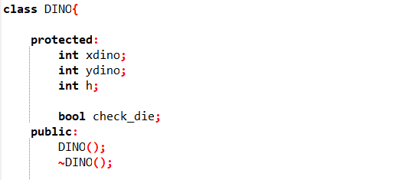
1. Tính đóng gói (Encapsulation)
Tính đóng gói cho phép che giấu thông tin và những tính chất xử lý bên trong của đối tượng. Các đối tượng khác không thể tác động trực tiếp đến dữ liệu bên trong

Slide 9
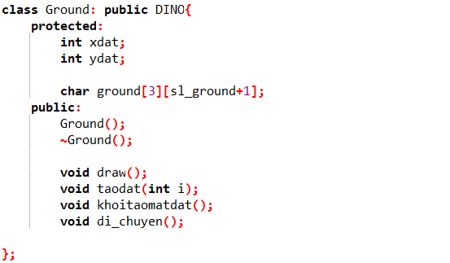
2. Tính kế thừa (Inheritance)
Tính kế thừa cho phép một lớp mới (lớp Con), kế thừa và tái sử dụng các thuộc tính, phương thức dựa trên lớp cũ (lớp Cha) đã có trước đó.

Slide 10

3. Tính đa hình (Polymorphism ):
Cho phép các đối tượng khác nhau thực thi chức năng giống nhau theo những cách khác nhau.

Slide 11
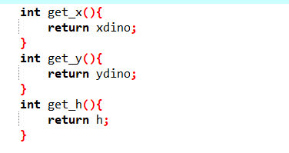
4. Tính trừu tượng(Abstraction)
Tính trừu tượng giúp loại bỏ những thứ phức tạp, không cần thiết của đối tượng và chỉ tập trung vào những gì cốt lõi, quan trọng.

Slide 12
03
Demo

Slide 13

Demo

Slide 14
04
Kết luận

Slide 15
Kết luận
Hiểu rõ các tính chất của OOP
Giúp người chơi giải trí sau khi làm bài tập lớn

Slide 16
Thanks!

